Slide 1
Вывод информации
на экран
М
О
Д
У
л
ь
С
R
T

Slide 2
СОДЕРЖАНИЕ
Текстовый режим экрана
Стандартный модуль CRT
Процедуры и константы
Примеры программ
Практическая работа
Конец презентации

Slide 3
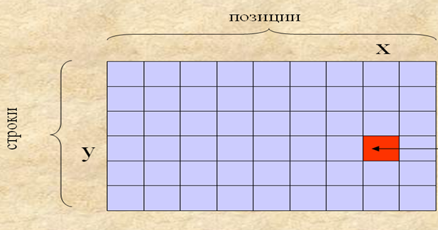
Текстовый режим
Текстовый режим используется для вывода на экран текстовый и числовой информации. Работая в текстовом режиме, компьютер считает экран разбитым на 25 строк и 80 столбцов, иногда это соотношение другое. В каждой из получившихся клеточек умещается ровно одна буква, или цифра, или знак препинания, или любой другой символ. Какой именно символ будет находиться в клеточке, диктуете вы в вашей программе. На экране устанавливается система координат. Ось X направлена вправо, ось Y вниз и верхний левый угол имеет координаты (1,1).

Slide 4
В Турбо Паскале имеется большое количество стандартных подпрограмм и данных, объединённых в несколько стандартных модулей. Они позволяют упростить процесс написания программ, более полно использовать возможности компьютеров и операционной системы MS DOS. Это следующие модули: SYSTEM, CRT, PRINTER, GRAPH, OVERLAY, STRINGS.
Модуль CRT
В нем сосредоточены процедуры и функции, обеспечивающие управление текстовым режимом работы экрана.
С его помощью можно:
перемещать курсор в любую точку экрана,
менять цвет выводимых символов и фона,
производить очистку экрана заданным цветом,
создавать окна.
Кроме того, в данный модуль включены также процедуры «слепого» чтения клавиатуры и управления звуком. Для того, что бы использовать процедуры и функции, входящие в этот модуль, необходимо его сначала "подключить" следующим образом: Uses CRT. Эта команда находится после заголовка программы, в разделе описаний.

Slide 5
Основные процедуры и константы модуля CRT
TextBackGround(color)
Задаёт цвет фона. Color может принимать значение только 0-7.
TextColor(color)
Задаёт цвет символа.
Процедуры работы с экраном
ClrScr
Очищает текущее окно заполняя его текущим цветом фона и помещает курсор в его верхний левый угол с координатами (1,1).
GotoXY(X,Y)
Перемещает куррсор к элементу окна с заданными координатами. Если хотя бы одна из координат недопустима, процедура не выполняется.
Window(X1,Y1,X2,Y2)
Задаёт размеры окна на экране и помещает кур-сор в левый верхний угол окна с координатами (1,1). Если хотя бы одна из координат недопустима, процедура не выполняется.

Slide 6
Эксперимент «Определение константы цвета»
Program color;
Uses crt;
Begin
Textbackground (7);
Clrscr;
Textcolor (0);
Gotoxy (37,25);
Write (‘COLOR’);
end.
заголовок программы;
подключение модуля CRT;
начало программы;
определение цвета фона;
очистка экрана новым цветом;
определение цвета символов;
установка курсора в центр экрана;
вывод на экран слова COLOR;
конец программы;

Slide 7
Константа | Число | Цвет | Процедуры
Black | 0 | Черный | TextColor, TextBackGround
Blue | 1 | Синий | TextColor, TextBackGround
Green | 2 | Зеленый | TextColor, TextBackGround
Cyan | 3 | Голубой | TextColor, TextBackGround
Red | 4 | Красный | TextColor, TextBackGround
Magenta | 5 | Фиолетовый | TextColor, TextBackGround
Brown | 6 | Коричневый | TextColor, TextBackGround
LightGray | 7 | Ярко-серый | TextColor, TextBackGround
DarkGray | 8 | Темно-серый | TextColor
LightBlue | 9 | Ярко-синий | TextColor
LightGreen | 10 | Ярко-зеленый | TextColor
LightCyan | 11 | Ярко-голубой | TextColor
LightRed | 12 | Ярко-красный | TextColor
LightMagenta | 13 | Ярко-фиолетовый | TextColor
Yellow | 14 | Желтый | TextColor
White | 15 | Белый | TextColor
Blink | 128 | Мерцание | TextColor

Slide 8
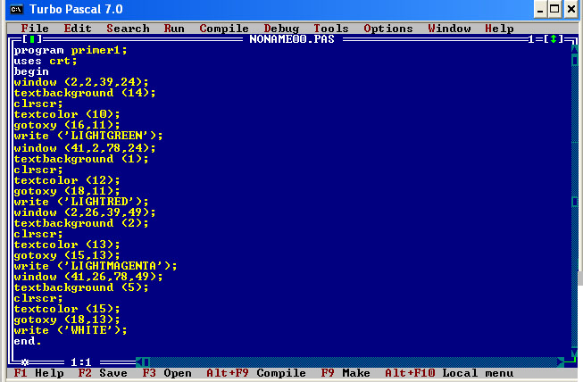
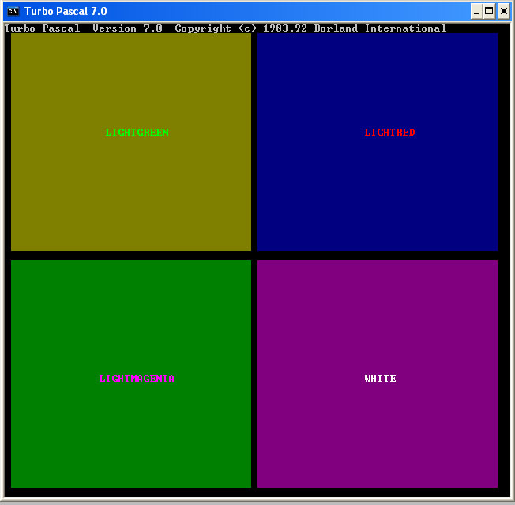
Примеры применения
Результат выполнения

Slide 9
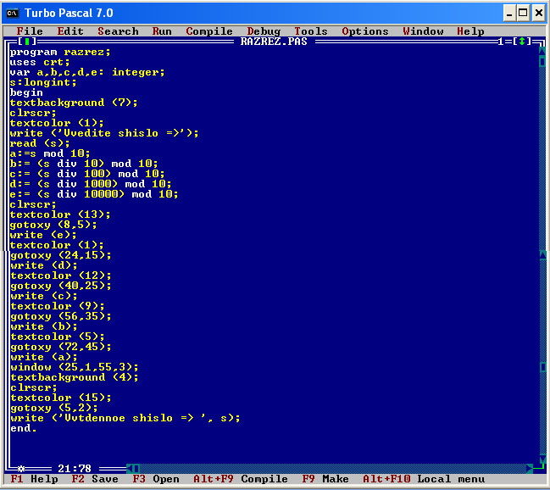
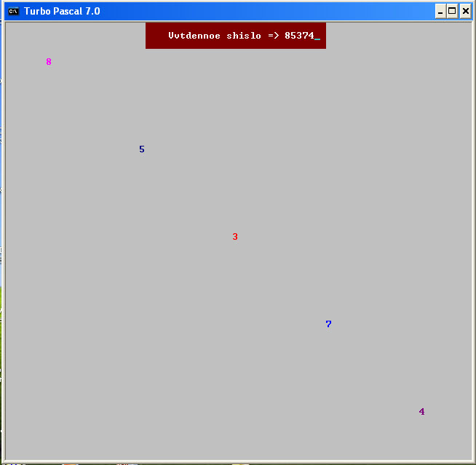
Примеры применения
Результат выполнения

Slide 10
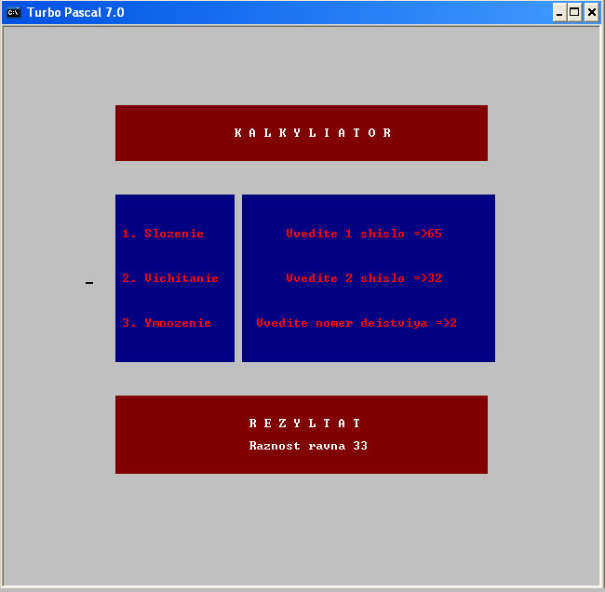
Практическая работа
Составить программу калькулятор, который умеет складывать, вычитать и умножать целые числа. Программа просит ввести 2 числа и номер производимого действия и печатает результат. Результат выполнения программы представлен на рисунке.

Slide 11
C
П
А
С
И
Б
О
З
А
В
Н
И
М
А
Н
И
Е

